Slide 1
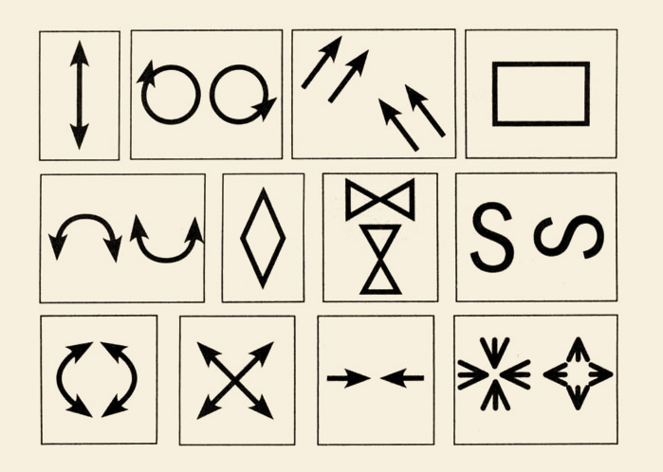
Не трать время даром!
Гимнастика для глаз поможет снять напряжение с глазных мышц.
Двигай глазами в направлениях, указанных стрелками.

